Slide 1
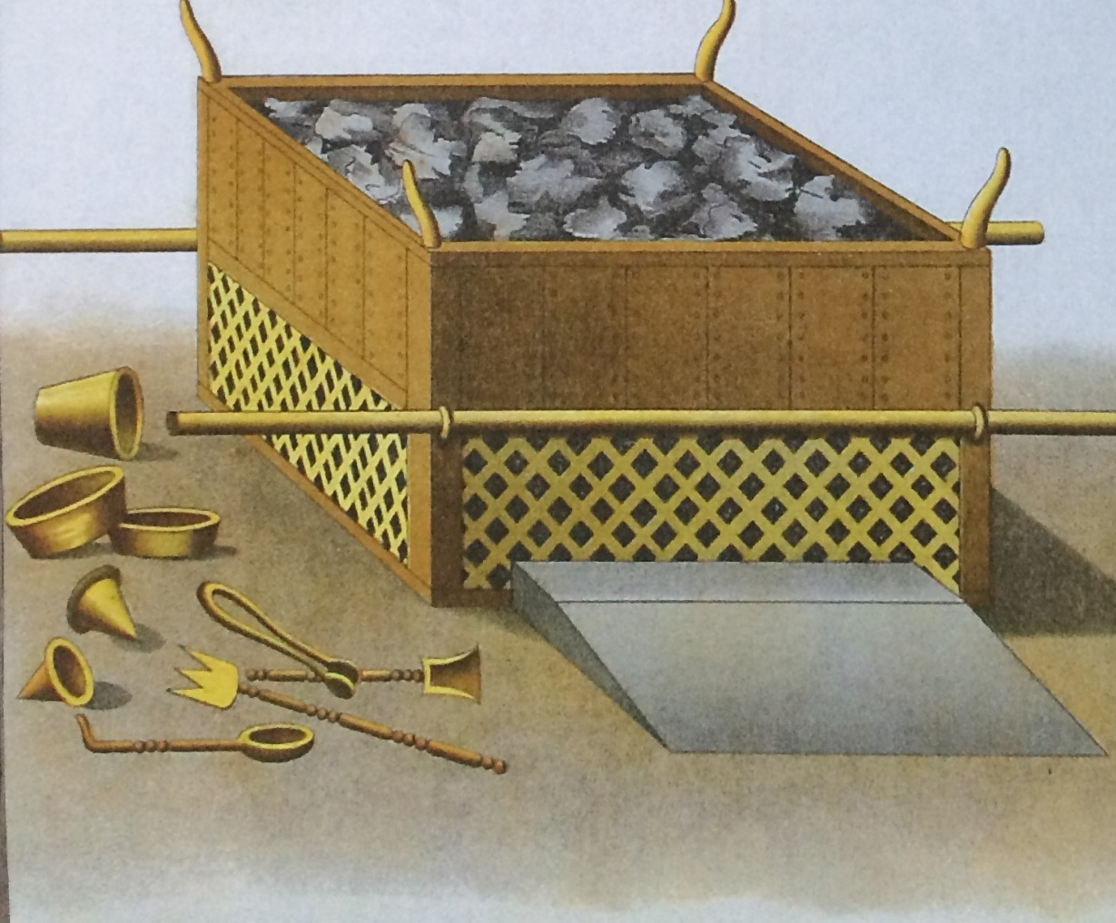
het brandofferaltaar
2 oktober 2016
Hendrik Ido Ambacht

Slide 2
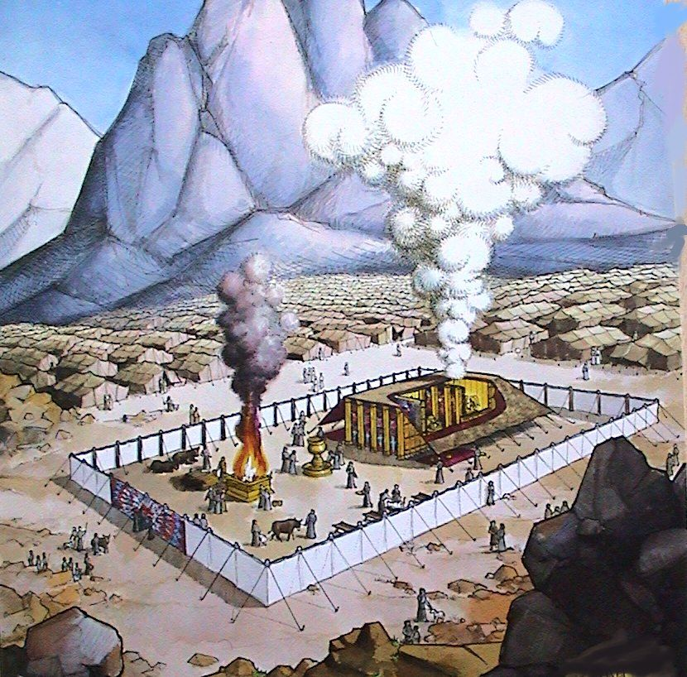

Slide 3
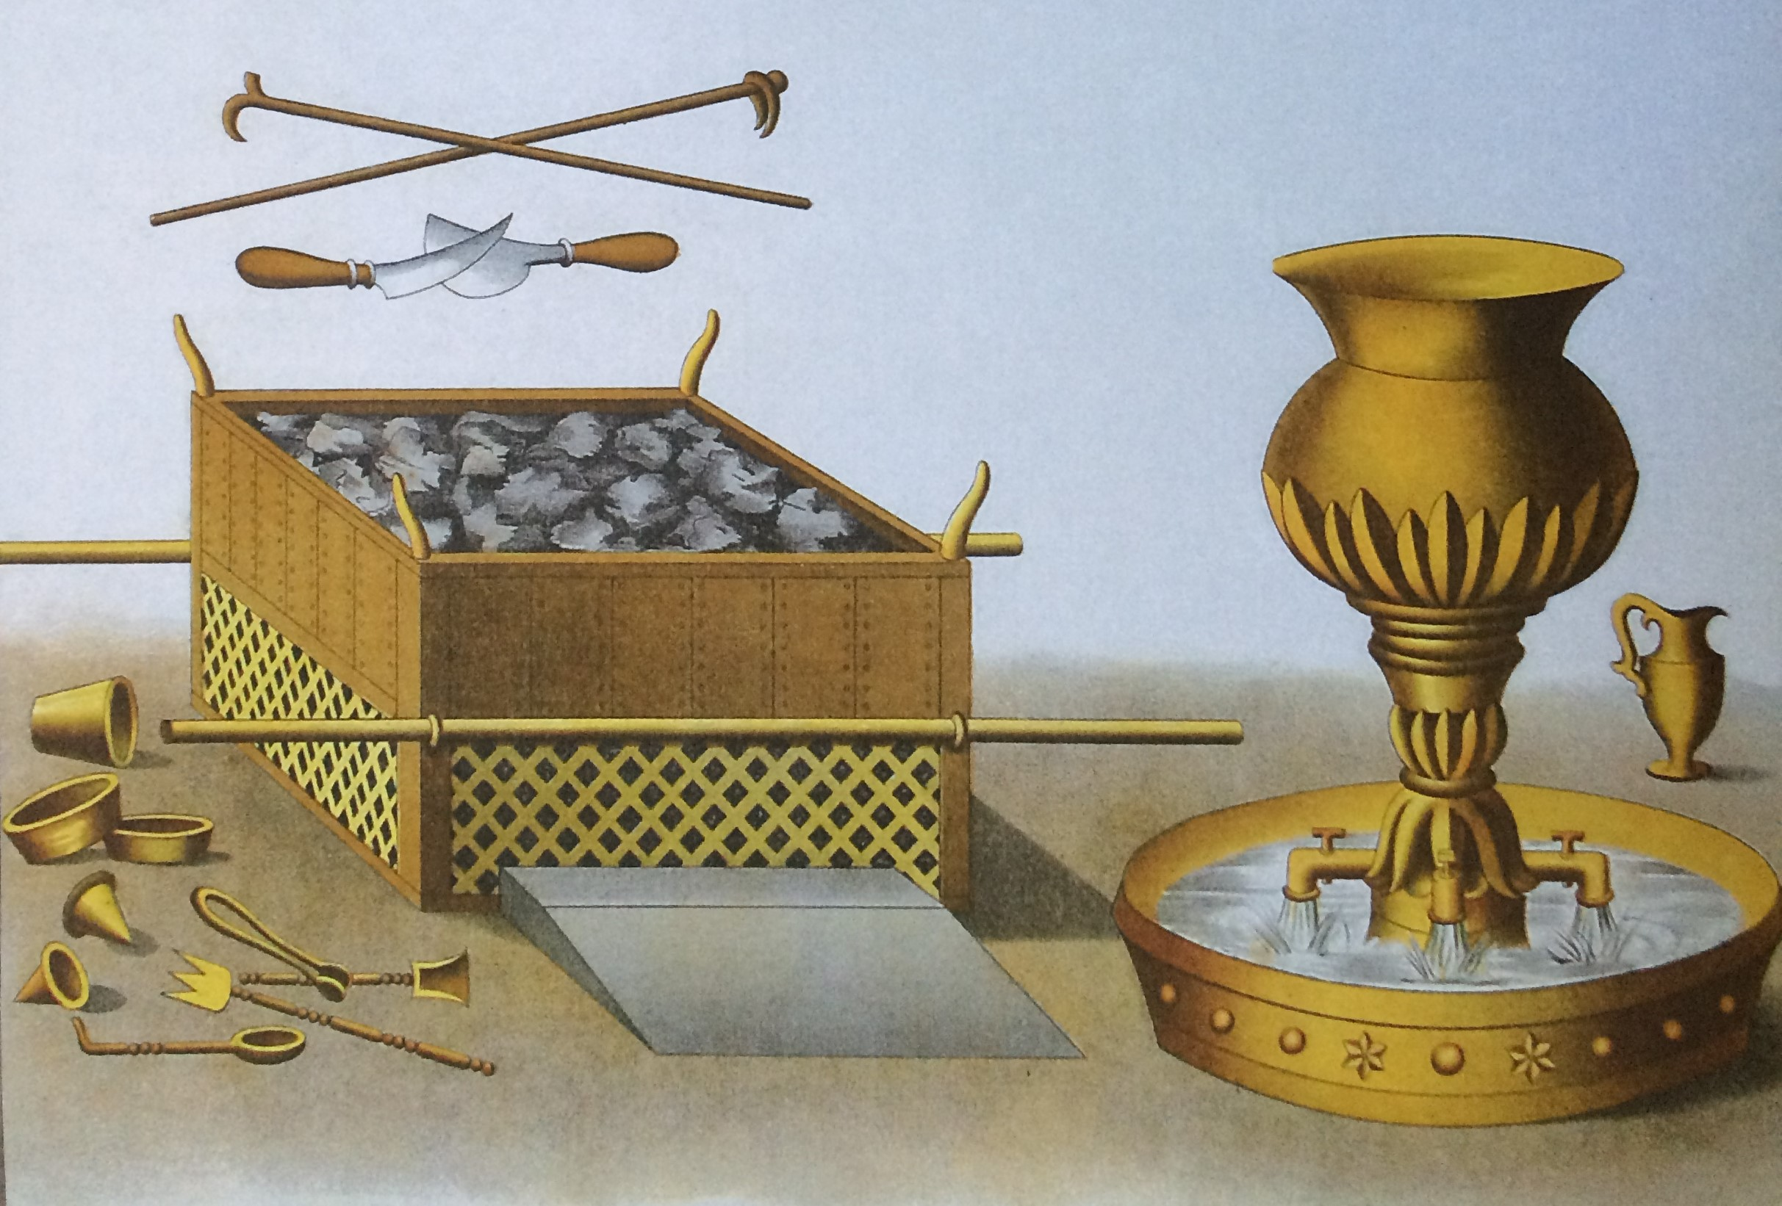

Slide 4
Exodus 27:1-8
Exodus 38:1-7
Exodus 39:39
Exodus 40:6, 10 en 29

Slide 5
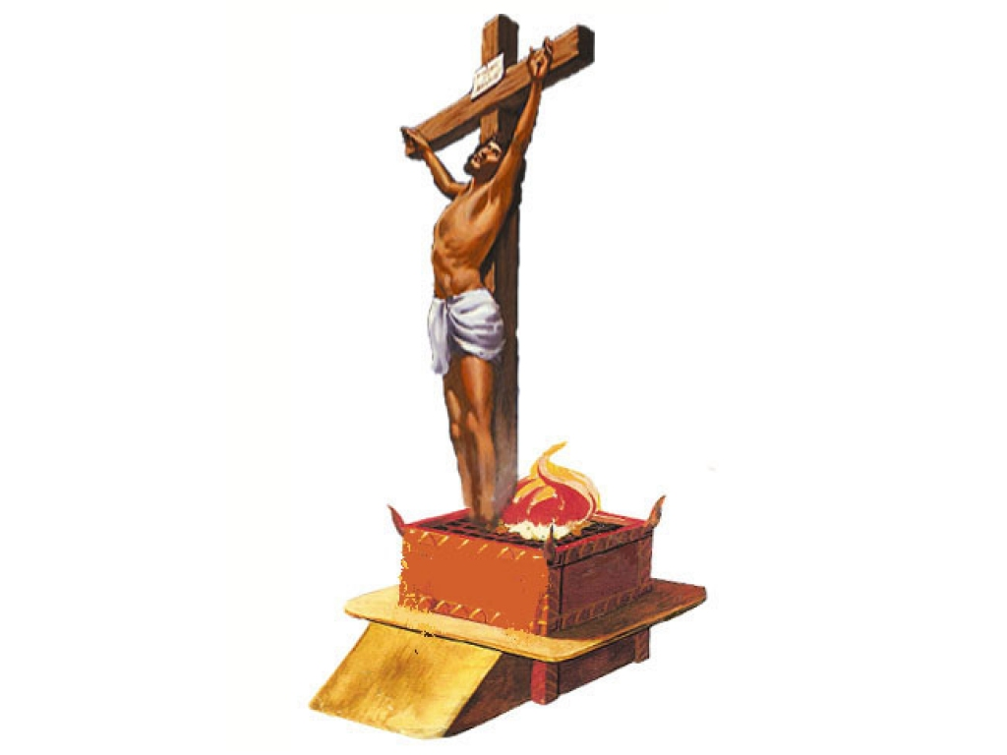

Slide 6
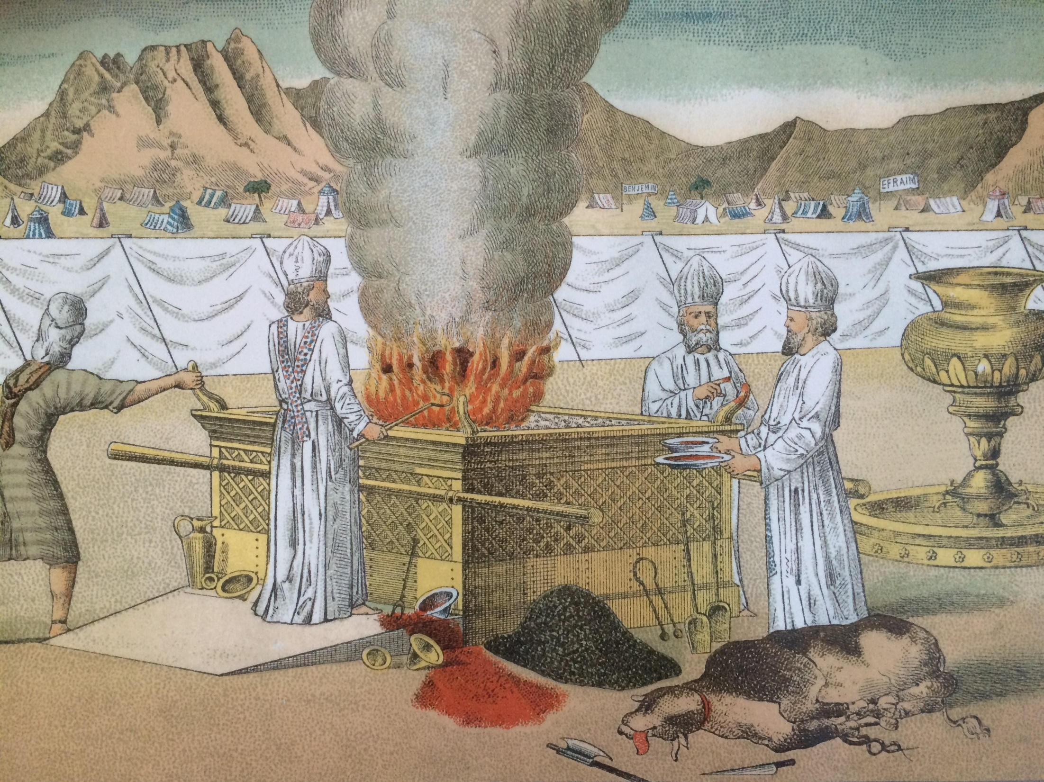

Slide 7
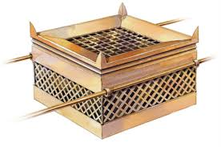

Slide 8
Het brandofferaltaar, beeld van de verhoogde Christus:
Hout, overtrokken met koper → vergankelijk wordt onvergankelijk
5x5 → genade in het kwadraat
Hoogte: 3 ellen → verhoging op de 3e dag
4 hoornen → koningschap over de hele aarde
Vierkant → eenheid

Slide 9
Koper → reiniging, verzoening
Net(werk) → alles in het net wordt opgetrokken
Ringen → onvergankelijkheid
Gezalfd → Messias
Opstijgende offers → opstanding

